Slide 1
開啟WFduino

Slide 2
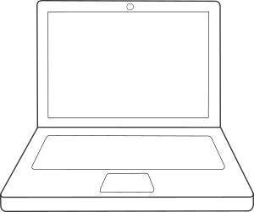
將Arduino板以USB線與電腦連接

Slide 3
點選左下方「開始」，打開選單

Slide 4
點選「所有應用程式」

Slide 5
開啟「WFduino」

Slide 6
選擇連接埠

Slide 7
連接完成

